Slide 1
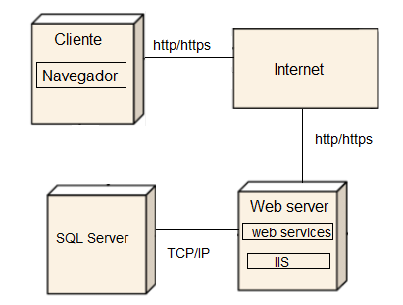
DIAGRAMA DE DESPLIEGUE

Slide 2

DIAGRAMA PROPUESTA TECNOLOGICA
MÓDULOS
SERVIDOR WEB
SERVIDOR DATOS
Administración de Usuarios
Bases de datos
Web Server
Aspx pages
Ordenes de despacho
Inventarios
Usuarios

Slide 3


DIAGRAMA PROPUESTA TECNOLOGICA
ESQUEMA MVC
Vista
Usuario
Envía
Solicitud
Solicita
Envía
Controlador
Modelo
Invoca
Procesa y envía

